Slide 1
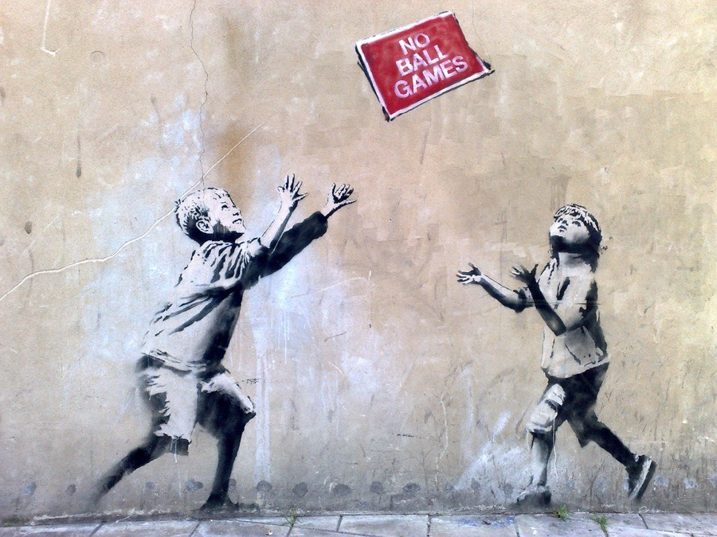
Politisering en jeugdhulp –
een moeilijke verhouding?
Notes:
Inleiding: duiden van waaruit de insteek vorm krijgt
Ervaringen JWW
Onderzoek vanuit leefwereldperspectief

Slide 2
De jeugdhulp heeft een zwaar probleem
Stem van jongeren?
Onderzoek: toont toch bijzonder veel lacunes: stem, keuze, ‘klein houden’ …
Klinische visie (medicalisering van hulp)
De-subjectivering
Notes:
Dit terwijl we bv. Rond wat jongeren verwachten in de jeugdhulp vaak een helder idee hebben.
(luister eens naar wat ik te zeggen heb, hou een rekening met ons verhaal, we willen ons thuis voelen en oprecht behandeld voelen in onze organisatie enz.)
Lijken niet zo’n wereldschokkende zaken te zijn toch?
In realiteit is er echter bijzonder veel ruis op deze elementen
Jongeren voelen zich heel vaak enorm machteloos tegenover het instituut, tegenover de jeugdhulp
= bijzonder ernstig, traumatiserend, demotiverend voor andere contacten … desubjectiverend
(zie ook onderzoek: double bind, je kan daar heel moeilijk tegenop)

Slide 3
Wat is het probleem of beter … wie definieert het probleem en het doel?
Toegang?
Continuïteit van zorg?
Afstemming?
Efficiëntie?
Management
veldwerkers
Jongere zelf?

Slide 4
Wat weten we uit onderzoek vanuit perspectief van jongeren in kwetsbare situaties?
Gebrek aan eigenaarschap, inspraak en luisteren
Engagement ⬄ Afstand
Afstemming ⬄ Aanbodsgericht
Krachtig kijken ⬄ Probleemgericht
Zoekende houding ⬄ Wetende houding
Notes:
Continuïteit vanuit het perspectief van kinderen en jongeren in kwetsbare situaties
Continuïteit staat momenteel bovenaan de agenda als het gaat over jongeren in kwetsbaresituaties. Om een betere continuïteit te verwezenlijken wordt er vaak verwezen naarsamenwerking en netwerking overheen sectoren. Dit schiet echter tekort als antwoord.
Continuïteit is een complex begrip dat jongeren in kwetsbare situaties vooral verbinden aanauthentiek luisteren. De vraag is of we dit voldoende doen of wat hier soms in de weg zit?In onderzoek geven jongeren aan dat er vaak niet echt geluisterd wordt naar hen. Ooktussen organisaties of sectoren is er vaak wel wat ruis. Ander jargon en onderlinge visiesmaken samenwerking niet evident, zelfs als dit voor jongeren een goede zaak zou zijn.Nochtans is samenwerking in. We dienen over grenzen van sectoren te denken en tehandelen en verschillende netwerken schieten als paddenstoelen uit de grond. Als het tendienste staat van jongeren is samenwerking toch een goede zaak? Uiteraard, maar we zienin onderzoek een genuanceerd beeld. In de inleiding gaan we in op deze drie aspecten enwe geven enkele insteken die kunnen richting geven aan het samenwerken

Slide 5
Unieke positie van jeugdhulp
Jeugdhulp kan op twee dimensies een inspanning leveren in relatie tot machtsopbouw voor en door jongeren
In de eigen interne structuren:
Voorbij het participatie en representatiedenken
Voorbij de verkleutering ‘ze zijn er niet klaar voor’ – ‘ze kunnen dat niet’ - ‘je kent onze doelgroep niet’ enz.
Naar andere maatschappelijke actoren toe: jeugdhulp kan een belangrijke rol spelen om de maatschappelijke positie van kinderen en jongeren te versterken
Notes:
Uit elkaar getrokken, maar ook hier, inherente verbinding
net als jeugdwerk, jeugdwelzijnswerk > connectie met jongeren, ze zijn er, die optie tot diepgaand beluisteren van hun verhaal is uniek
Nu nog veel te weinig uit de cocon. In het defensief. (Zie debat van NPM sinds de jaren 80). Die defensieve houding zorgt voor verdrukking.
Nood aan een offensief beleid waar actief gewogen wordt op de verschillende niveaus

Slide 6
De individuele logica is geen onzin! Maar …
Is politiserend werken dan emancipatorisch werken, versterkend werken, krachtgericht werken, nadruk leggen op participatie?
Competenties in verschillende vormen (Munchmeier, 1991)
biografische – eigen historiek en plaats in het leven
institutionele- leren omgaan met maatschappelijke instituties
politieke – leren beïnvloeden, bewegen in/met macht
Kritische pedagogiek: deze verschillende competenties staan niet los van elkaar + interactief en reflectief - Freire: conscientização
Notes:
Het politieke
Gaat over individu en over de groep (de community)
Bio: wie ben ik en wat wil ik, waar sta ik voor?
Institutionele: hoe werken deze, hoe kan ik me daartoe verhouden?
Politieke: hoe kunnen we organiseren en de context, het beleid, instituties beïnvloeden?
Ten dele dus werken op verschillende niveaus, alle niveaus zijn belangrijk (en hoeven ook niet persé door iedereen afzonderlijk altijd uitgevoerd te worden = SAMEN!)
In alles wat we doen samen, in de pedagogische ruimte gaat het over sociale rechtvaardigheid en democratie, dus over macht: Feire > door analyse en actie en deze zijn wezenlijk verbonden

Slide 7
Een verhaal uit een wijk …
Het is de tijd van het jaar …
Buurtfeest in de wijk …
Elk jaar reden voor ontmoeting, muziek en feest …
Maar het zal toch niet weer miserie zijn … ?
Het buurtteam is op zijn hoede na de gebeurtenissen van vorig jaar …
En nu … ik zit erbij en aanhoor de zaak … het zijn weeral ‘onze jongeren’ …
Notes:
Politisering begint waar het wringt, schuurt, niet gemakkelijk is …
Dus het vergt als professioneel ook een engagement (situering in het conflict is langs de kant van de minst machtige partij in de verhouding).
Het is die balans waar we op werken als we het hebben over politiseren.
Het pedagogische is ook tegengas bieden (voorbeeld nieuw Gent, je gaat samen met jongeren voor gelijke rechten, tegelijk wil je die gasten ook iets meegeven,
dat is een continue struggle, maar de nadruk moet liggen op luisteren, veeleer dan op het ‘meegeven of belerende’, dat krijgen die jongeren al zoveel op hun dak!

Slide 8
Politiseren legt de nadruk om omgaan met macht
Machtsongelijkheid is de oorzaak van ongelijke dialoog
“ we nemen het mee”
Dus politiseren gaat over het opbouwen/nemen van macht om de agenda van een minderheid in het debat te brengen
Procesmatig en conflictueus
Notes:
Participatie als term legt als term de reflectiviteit over macht lam
Wie bepaalt wat vooraf en onder welke voorwaarden bv. (in analyse: participatie heel vaak gebrekkig en pacificerend)
omdat bestaande orde geen evidentie is voor iedereen
omdat er sprake is van onrechtvaardige praktijk

Slide 9
Met andere woorden …
Subjectivering: wat jij denkt en doet, doet ertoe!
Collectivering: anderen hebben gelijkaardige bekommernissen
Actief: we kunnen daar iets mee en het begint met een vraag, een probleemstelling
Dialogisch: continue afstemming (onderling of met ‘de ander’
Notes:
Dialogisch is niet gelijk aan consensus zoekend of opleggen
Het is telkens opnieuw zoeken naar het begrijpen, de positionering van de ander,
zonder daar persé mee akkoord te zijn of hetzelfde te denken

Slide 10
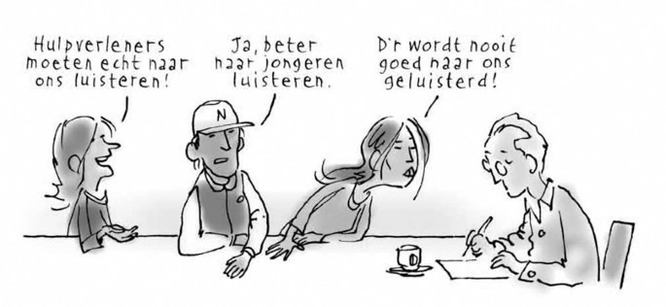
Een start maken!
Microniveau:
verbindende en authentieke basishouding, begeleiders staan langs de kant van de jongeren
Oppikken van signalen en verhalen van jongeren
Actief mee zoeken naar opties voor hen die aansluiten op hun leefwereld
Betrek jongeren nu “begint eraan!”
Notes:
Verbinding en authenticiteit = open voor ander referentiekader (vergt ook stuk verwerking van eigen positie en trauma’s)
Veel organisaties in de jeugdhulp (maar niet alleen daar!!!) werken heel topdown, dat draaien we dus beter om. Opbouw van visie, beleid, actie werkt dus beter van onderuit
Beleid over ons werk, onze sectoren, onze jongeren, dat hoort ook onze zaak te zijn en niet alleen de zaak van het agentschap of de agentschappen, of deze zich nu lokaal of bovenlokaal bevinden,
Het beleid is ook een stuk van ons

Slide 11
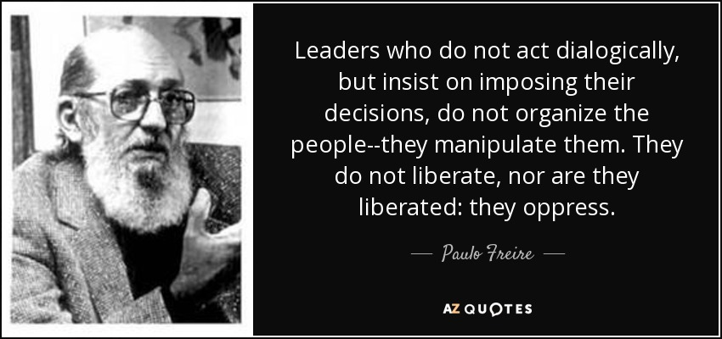
Het is onze organisatie!
Een start maken!
Mesoniveau:
Onze organisatie is van iedereen!?
Hoe zouden jongeren onze structuren herdenken?
Zien jullie zelf en/of jongeren de voorziening als iets van hen?
Zit op veel lijnen: mee doen tegenover inspraak, professionele kansen, …
Notes:
Verbinding en authenticiteit = open voor ander referentiekader (vergt ook stuk verwerking van eigen positie en trauma’s)
Veel organisaties in de jeugdhulp (maar niet alleen daar!!!) werken heel topdown, dat draaien we dus beter om. Opbouw van visie, beleid, actie werkt dus beter van onderuit
Beleid over ons werk, onze sectoren, onze jongeren, dat hoort ook onze zaak te zijn en niet alleen de zaak van het agentschap of de agentschappen, of deze zich nu lokaal of bovenlokaal bevinden,
Het beleid is ook een stuk van ons

Slide 12
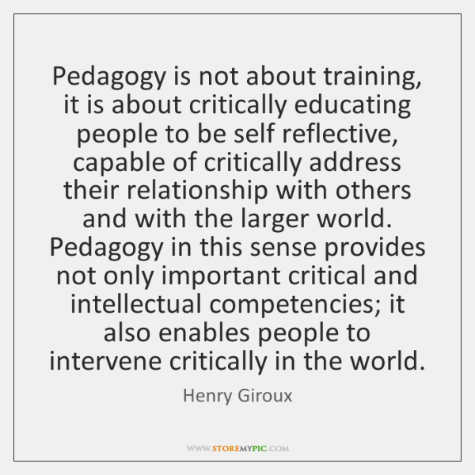
Een start maken!
Macro:
het beleid van/over jeugdhulp is onze zaak?
Notes:
Verbinding en authenticiteit = open voor ander referentiekader (vergt ook stuk verwerking van eigen positie en trauma’s)
Veel organisaties in de jeugdhulp (maar niet alleen daar!!!) werken heel topdown, dat draaien we dus beter om. Opbouw van visie, beleid, actie werkt dus beter van onderuit
Beleid over ons werk, onze sectoren, onze jongeren, dat hoort ook onze zaak te zijn en niet alleen de zaak van het agentschap of de agentschappen, of deze zich nu lokaal of bovenlokaal bevinden,
Het beleid is ook een stuk van ons

Slide 13
En nu … laten we eraan beginnen
Notes:
Verbinding en authenticiteit = open voor ander referentiekader (vergt ook stuk verwerking van eigen positie en trauma’s)
Veel organisaties in de jeugdhulp (maar niet alleen daar!!!) werken heel topdown, dat draaien we dus beter om. Opbouw van visie, beleid, actie werkt dus beter van onderuit
Beleid over ons werk, onze sectoren, onze jongeren, dat hoort ook onze zaak te zijn en niet alleen de zaak van het agentschap of de agentschappen, of deze zich nu lokaal of bovenlokaal bevinden,
Het beleid is ook een stuk van ons

